Slide 1
презентация
индивидуального занятия
тема:
Автоматизация звука «Ш»
в начальной позиции
перед гласными.
учитель-дефектолог
Колосовская А. В.
2014 – 2015 уч. г.

Slide 2
Будем заниматься!

Slide 3
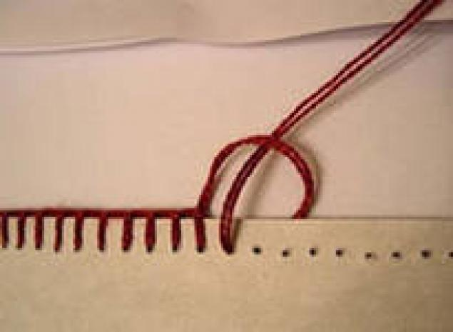
шо
ша
шаг
шов

Slide 4
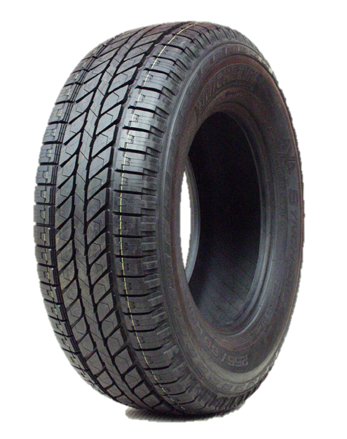
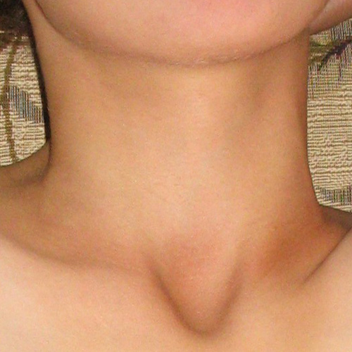
ши
ше
шина
шея

Slide 5
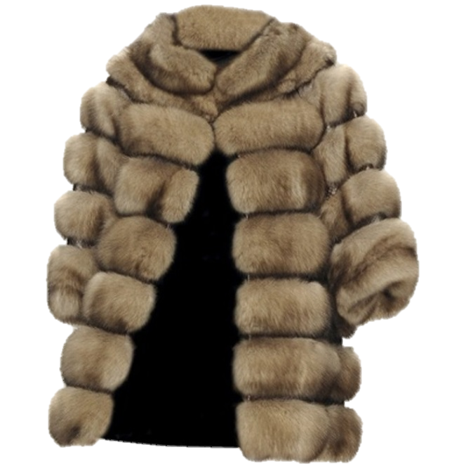
шу
ша
шуба
шапка

Slide 6
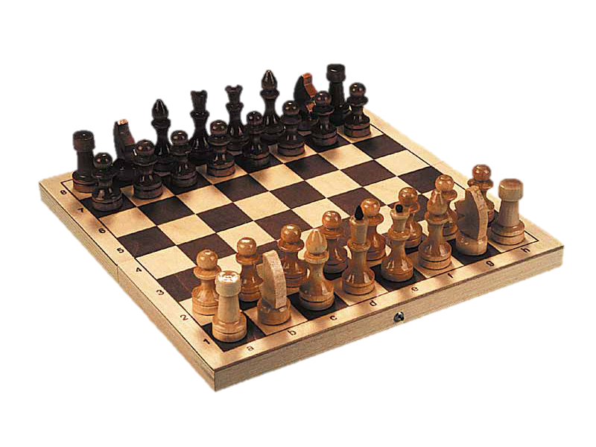
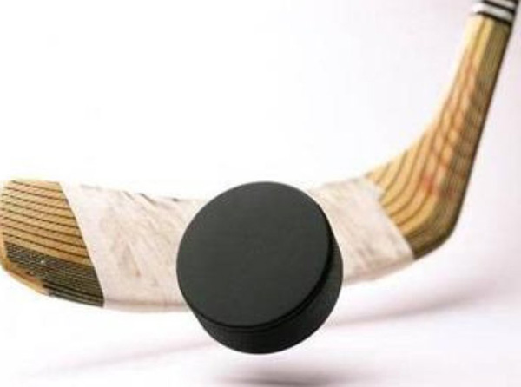
ша
шайба
шахматы

Slide 7
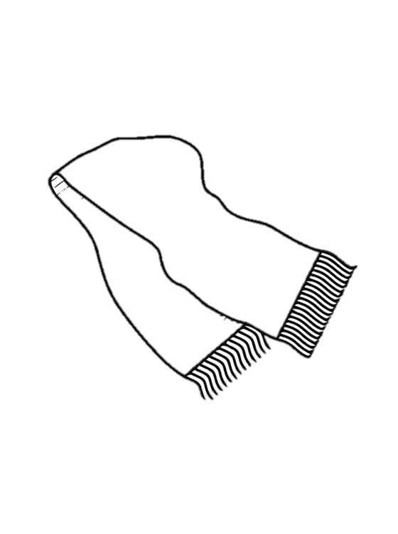
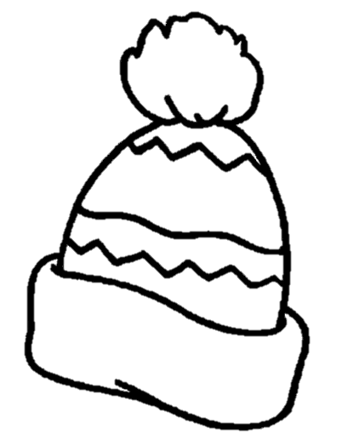
Собери слово. Найди контур.
п
к
а
ш
а

Slide 8
Что ты делал?
думал
слушал
говорил
писал
читал
рисовал

Slide 9
Что ты делал?
Я занимался.

Slide 10
-Молодец!

